Slide 1



Дослідження методів побудови ШІ-агентів для ролі адміністратора в готельній сфері
Виконав:
Пересунько Є. І.
ст. гр. ІПЗм-24-3
Керівник:
Каук В. І.
к.т.н., доцент каф. ПІ

Slide 2
Актуальність дослідження
Готельна сфера переживає стрімку цифровізацію. Постійне перевантаження персоналу служби прийому рутинними запитами призводить до черг, затримок та зниження лояльності гостей.
24/7
Безперервний сервіс
Миттєве обслуговування клієнтів незалежно від часу доби та навантаження.
100%
Локальний контроль даних
Персональна інформація ніколи не передається третім сторонам.
Рішення: перехід до повністю локальних open-source LLM, розгорнутих на локальних серверах або у хмарі.

Slide 3
Постановка задачі
Об'єкт дослідження
Процес впровадження автоматизованих систем обслуговування клієнтів та управління транзакціями у готельній сфері.
Предмет дослідження
Алгоритми та архітектурні методи побудови ШІ-адміністраторів з використанням обробки природної мови та локальних LLM.
Мета роботи
Розроблення та експериментальна оцінка локальної архітектури ШІ-адміністратора на базі великих мовних моделей із підтримкою обробки природної мови.
Методи дослідження
Системний аналіз предметної області, багатокритеріальна оптимізація (метод лінійної адитивної згортки), математична лінгвістика (векторизація, трансформери), машинні методи сегментації ($k$-means) та навчання з підкріпленням (Reinforcement Learning).
Системний аналіз предметної області, багатокритеріальна оптимізація (метод лінійної адитивної згортки), математична лінгвістика (векторизація, трансформери), машинні методи сегментації (𝑘-means) та навчання з підкріпленням (Reinforcement Learning).

Slide 4
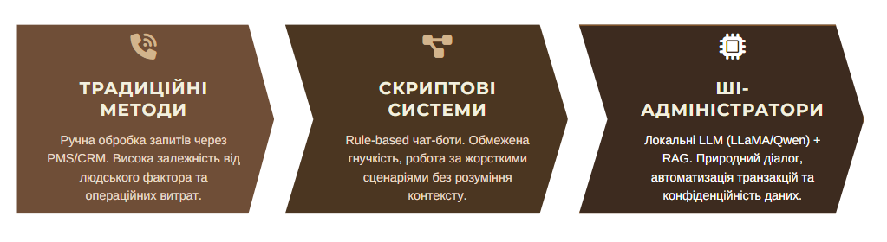
Аналіз предметної області
4

Slide 5
Проблематика впровадження ШІ
Безпека персональних даних.
Галюцинації мовних моделей.
Інтеграція з PMS/CRM.
Високі вимоги до обчислювальних ресурсів.

Slide 6
Вибір моделей для дослідження
Альтернатива | K1 (NLU) | K2 (Безпека) | K3 (Fine-tuning) | K4 (Контекст) | K5 (TCO) | K6 (Latency)
LLaMA 3.1 8B | 9 | 10 (Локал.) | 10 (Повний) | 128 000 | ~$1500/міс | 800 мс
Qwen 2.5 7B | 8 | 10 (Локал.) | 10 (Повний) | 32 000 | ~$800/міс | 600 мс
Mistral 7B Instruct | 7 | 10 (Локал.) | 10 (Повний) | 32 000 | ~$500/міс | 400 мс
GPT-4o mini | 9 | 3 (Низька) | 2 (Обмеж.) | 128 000 | ~$200/міс | 500 мс
Для вибору оптимального ядра проведено аналіз альтернатив за методом лінійної адитивної згортки з ваговими коефіцієнтами, заснованими на пріоритетах безпеки та якості сервісу.

Slide 7
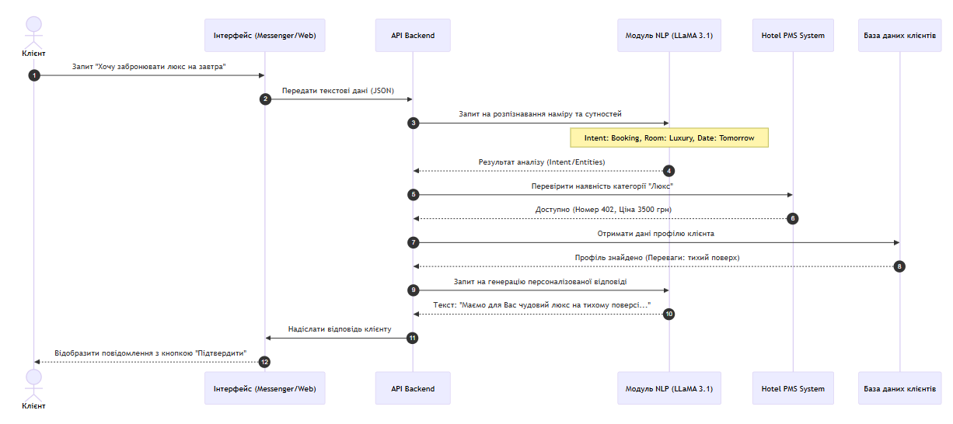
Послідовність процесу бронювання

Slide 8
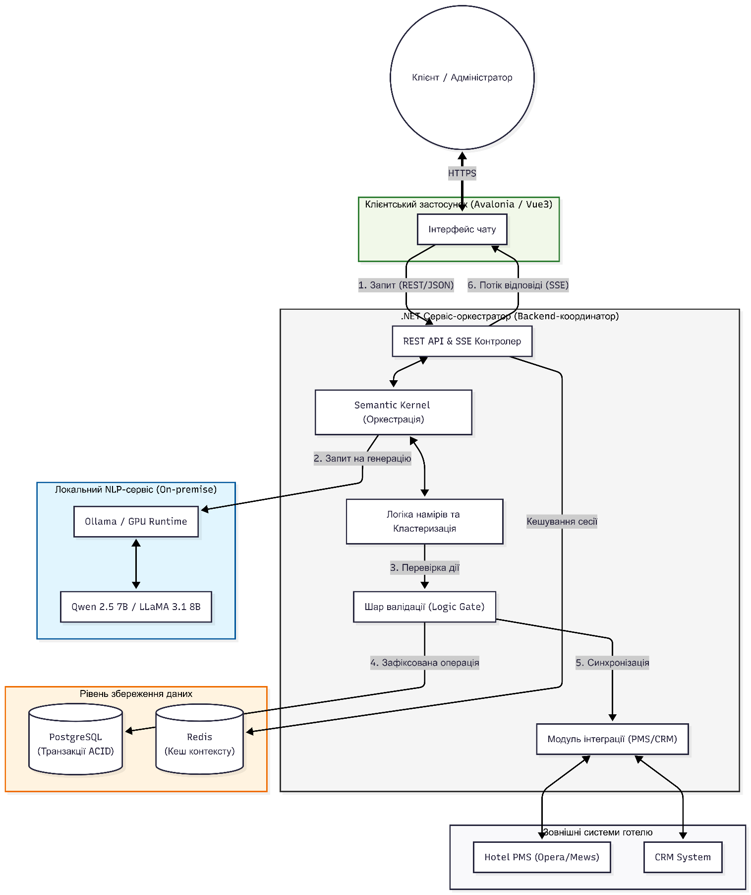
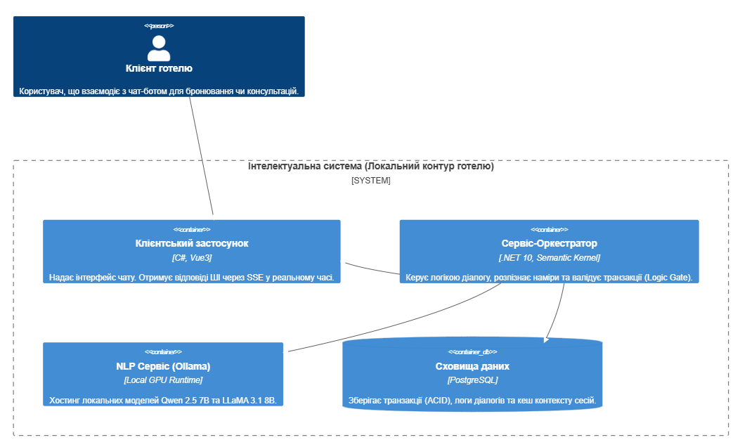
Архітектура системи

Slide 9
Експериментальне дослідження
Показник | LLaMA 3.1 8B | Qwen 2.5 7B | Методика вимірювання
Hallucination Rate (%) | 2.1 | 1.7 | Відношення помилок до 500 запитів
Entity Extraction Precision | 0.93 | 0.95 | Точність витягування дат та імен
Context Adherence (0–1) | 0.94 | 0.96 | Дотримання наданого контексту
False Positive Intentions | 14 | 9 | Кількість хибних спрацювань

Slide 10
Експериментальне дослідження
Компонент | LLaMA 3.1 8B | Qwen 2.5 7B | Коментар
Повнота | 4.6 | 4.7 | Наявність усіх деталей у відповіді
Точність | 4.7 | 4.8 | Відсутність фактологічних помилок
Релевантність | 4.5 | 4.8 | Зв’язок із контекстом діалогу
Емпатія | 4.3 | 4.1 | Ввічливість та розуміння емоцій
Загальний бал | 4.53 | 4.60 | Середньозважена оцінка
10

Slide 11
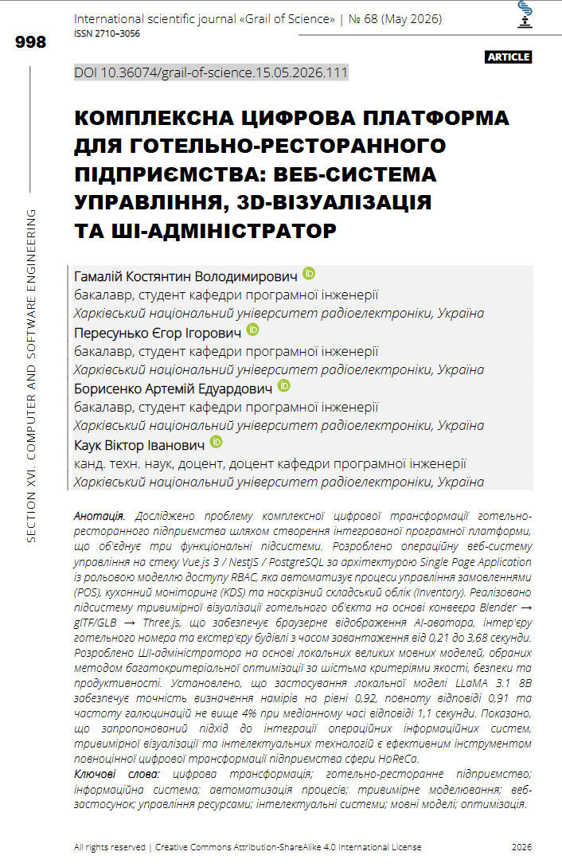
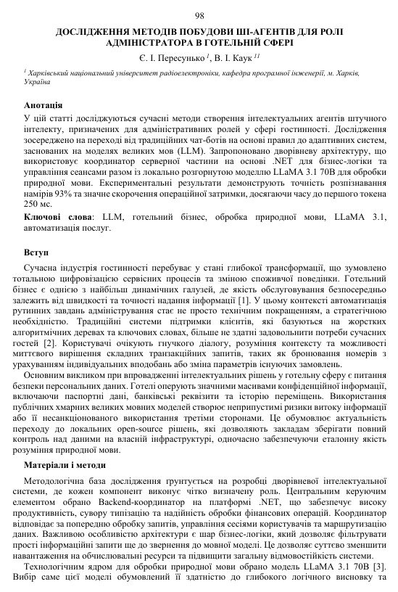
Апробація
11

Slide 12
Рекомендації
Локальне розгортання
Оптимізація RAG
Апаратне забезпечення
Використання векторних баз даних для зберігання актуальної інформації про готель (меню, послуги, правила), що критично підвищує точність відповідей у порівнянні зі звичайними чат-ботами.
Для стабільної роботи з низькою затримкою рекомендується використання GPU з об'ємом відеопам'яті від 12 ГБ (рівня RTX 3090/4090).
Впровадження детермінованого шару валідації між ШІ-агентом та системою бронювання для запобігання «галюцинаціям» та помилковим транзакціям.
Для забезпечення захисту персональних даних гостей рекомендується використовувати відкриті локальні моделі (Qwen 2.5 7B, Llama 3.1 8B)
Гібридна архітектура

Slide 13
Висновки
Досліджено та доведено перевагу поєднання LLM та технології RAG для автоматизації готельного адміністратора.
Спроектовано модульну систему, яка забезпечує безшовну інтеграцію ШІ-агента з готельними базами даних.
Експериментальне тестування прототипу показало точність розпізнавання намірів клієнтів на рівні 94.8% для бронювання та успішне виконання сценаріїв бронювання без втручання людини.
Реалізація системи в локальному контурі повністю усуває ризики передачі конфіденційних даних гостей стороннім хмарним провайдерам.

